Slide 1
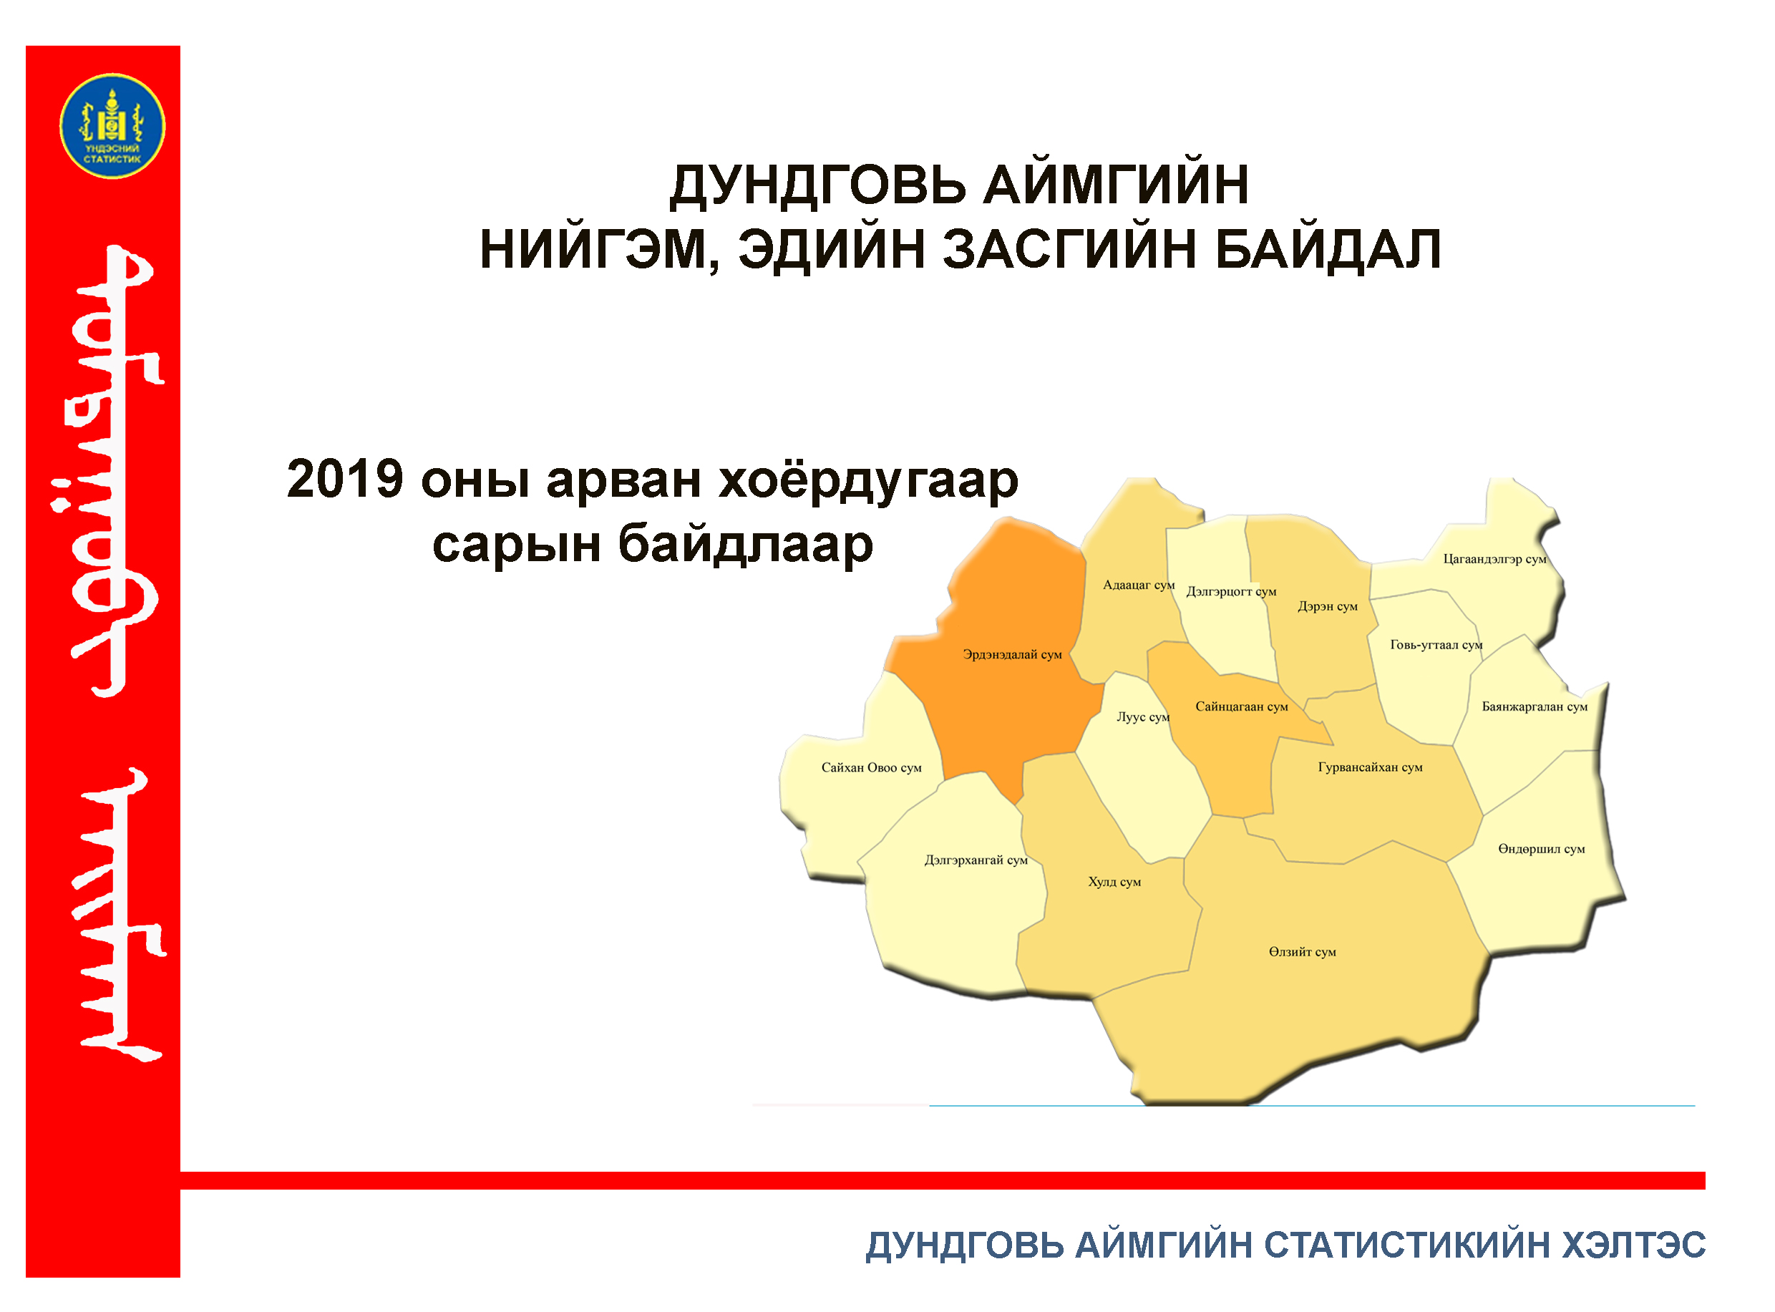
ДУНДГОВЬ АЙМГИЙН СТАТИСТИКИЙН ХЭЛТЭС
АЙМГИЙН 2019 ОНЫ 3 САРЫН НИЙГЭМ ЭДИЙН ЗАСГИЙН
ТАНИЛЦУУЛГА
2018.01.12

Slide 2

ДУНДГОВЬ АЙМАГ
2019 ОНЫ МАЛ ТООЛЛОГЫН
УРЬДЧИЛСАН ДҮН
2019.12.27

Slide 3
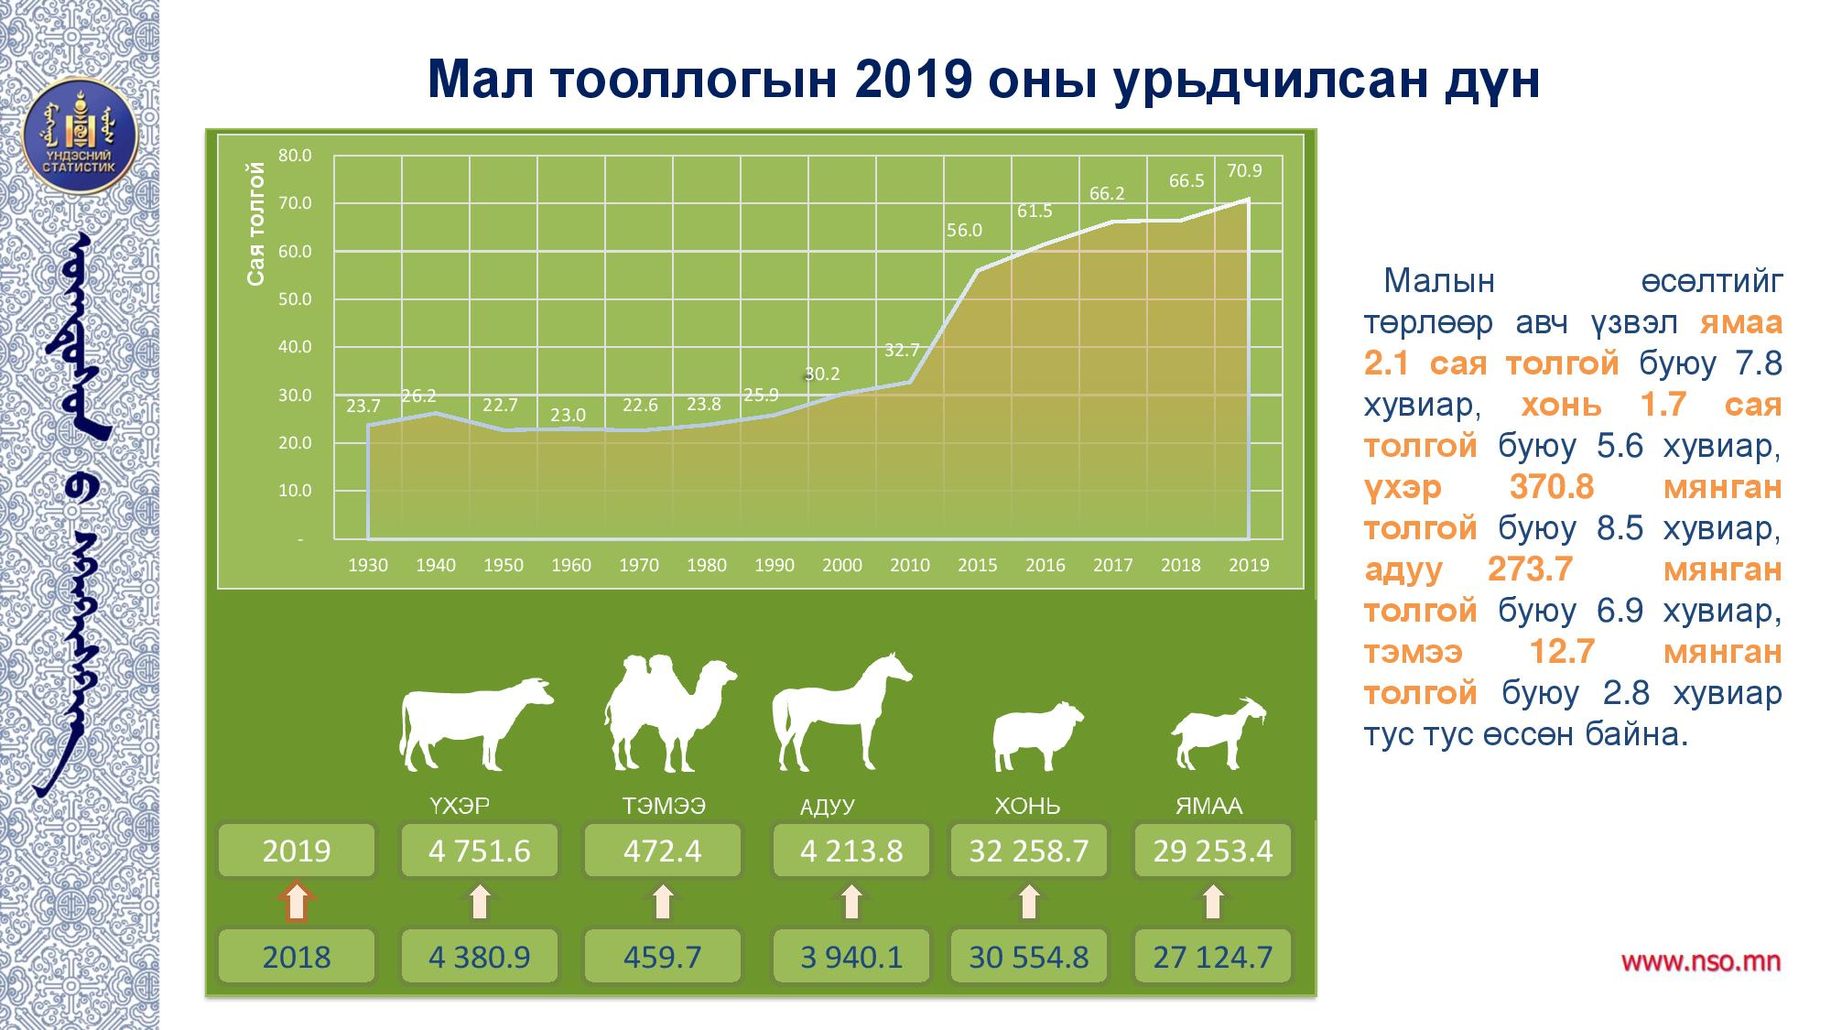

Slide 4
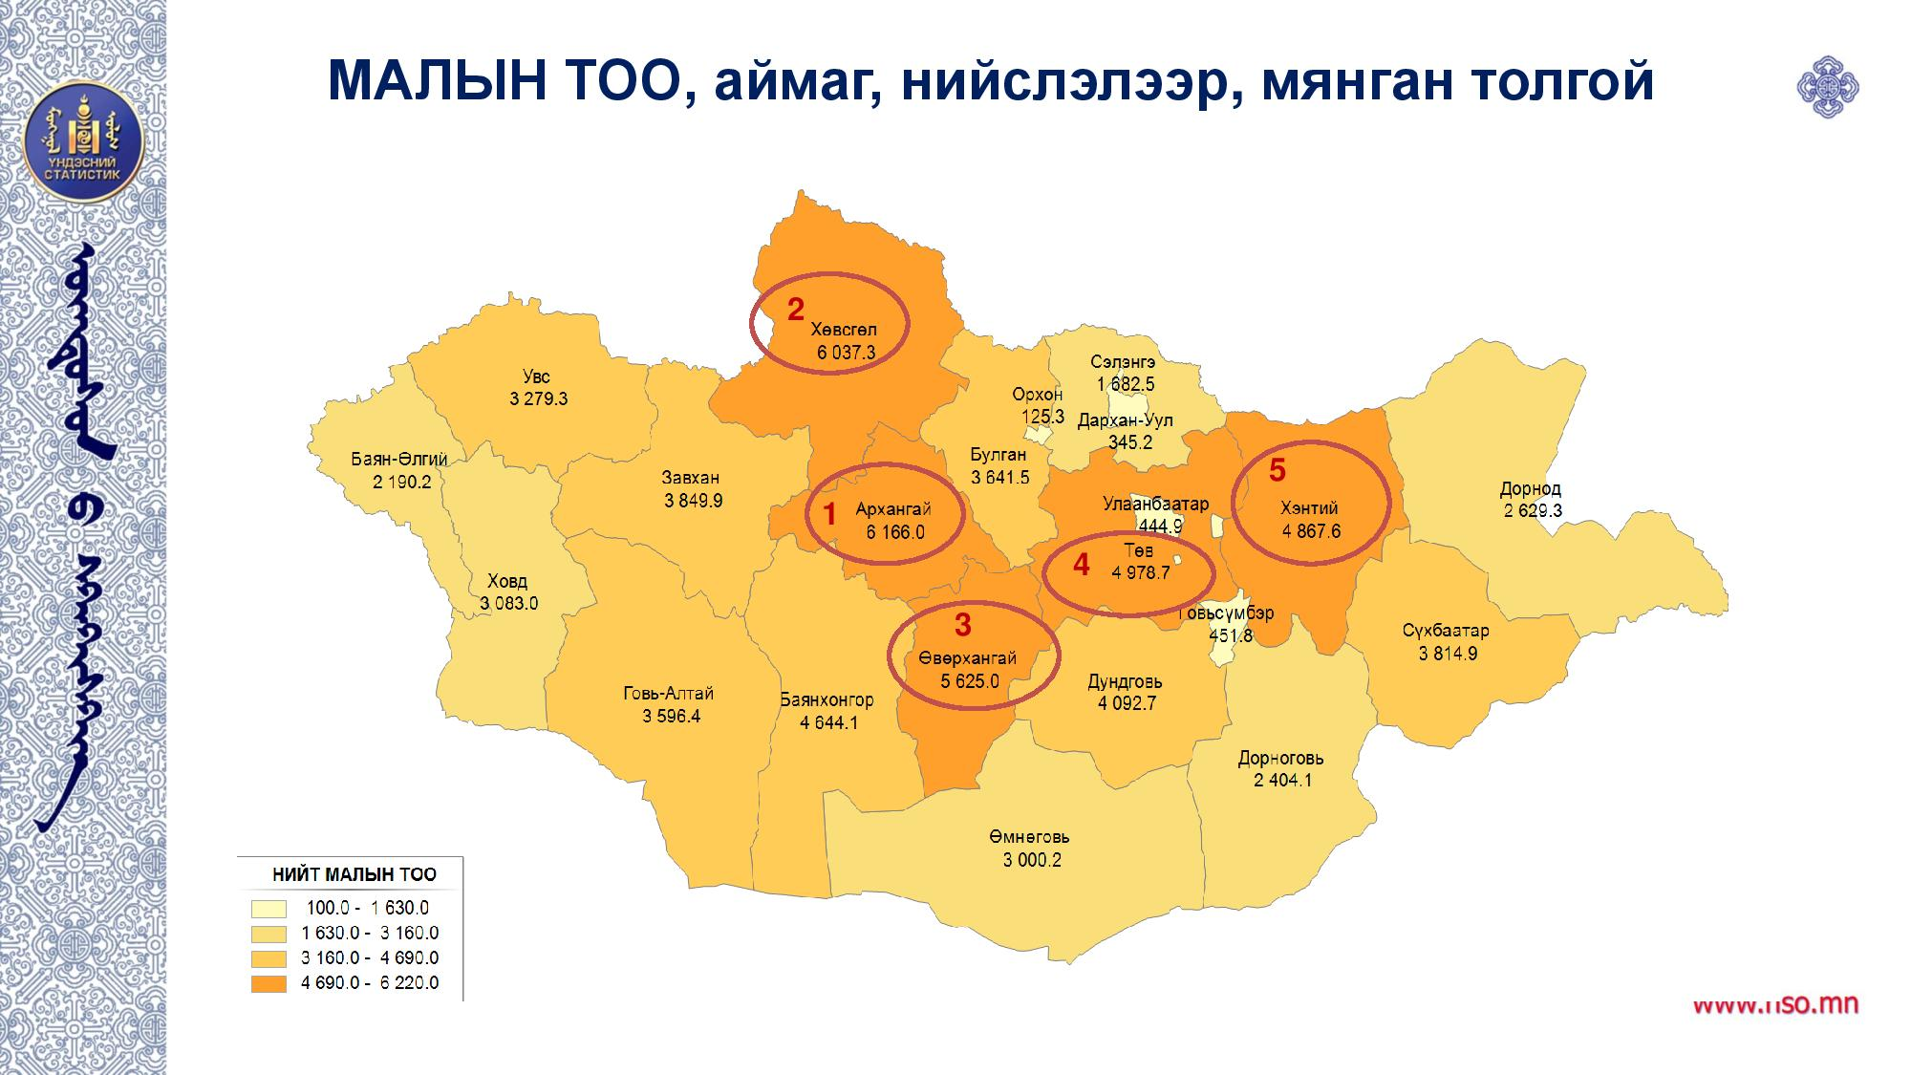

Slide 5
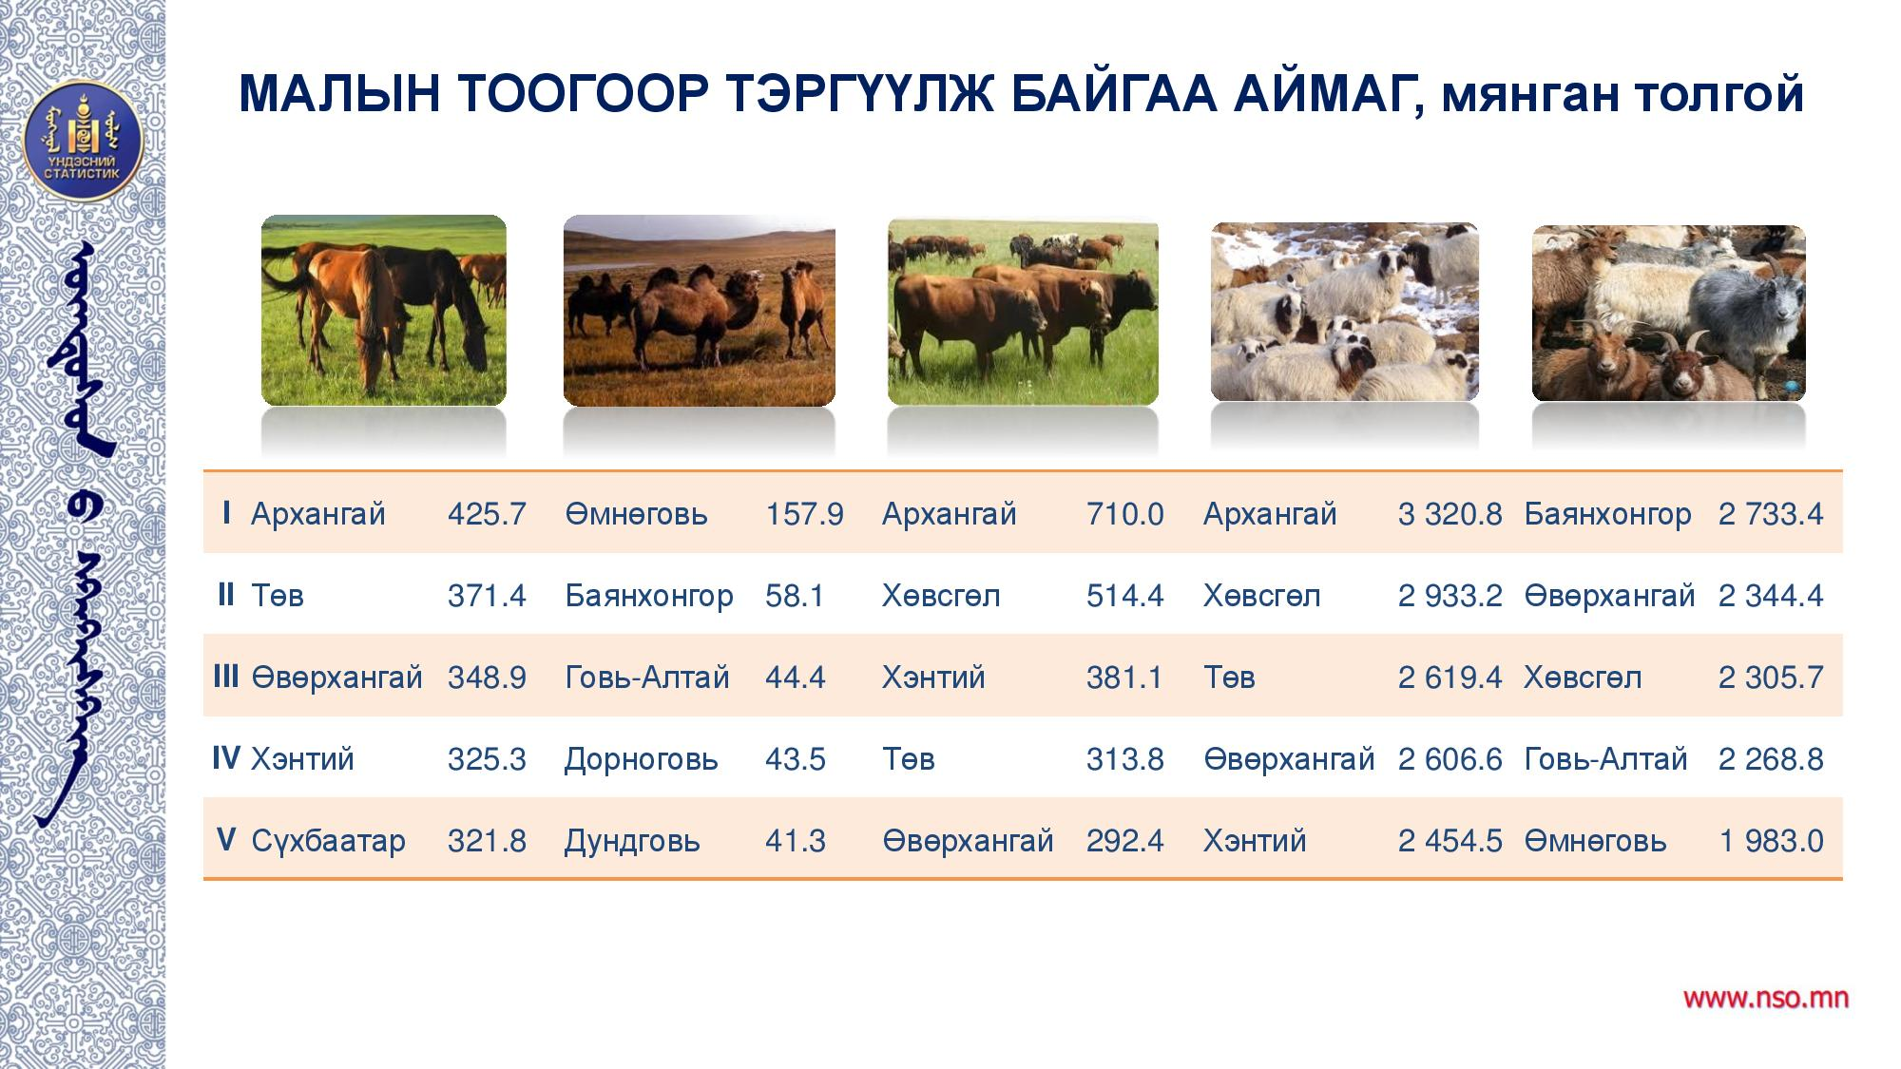

Slide 6
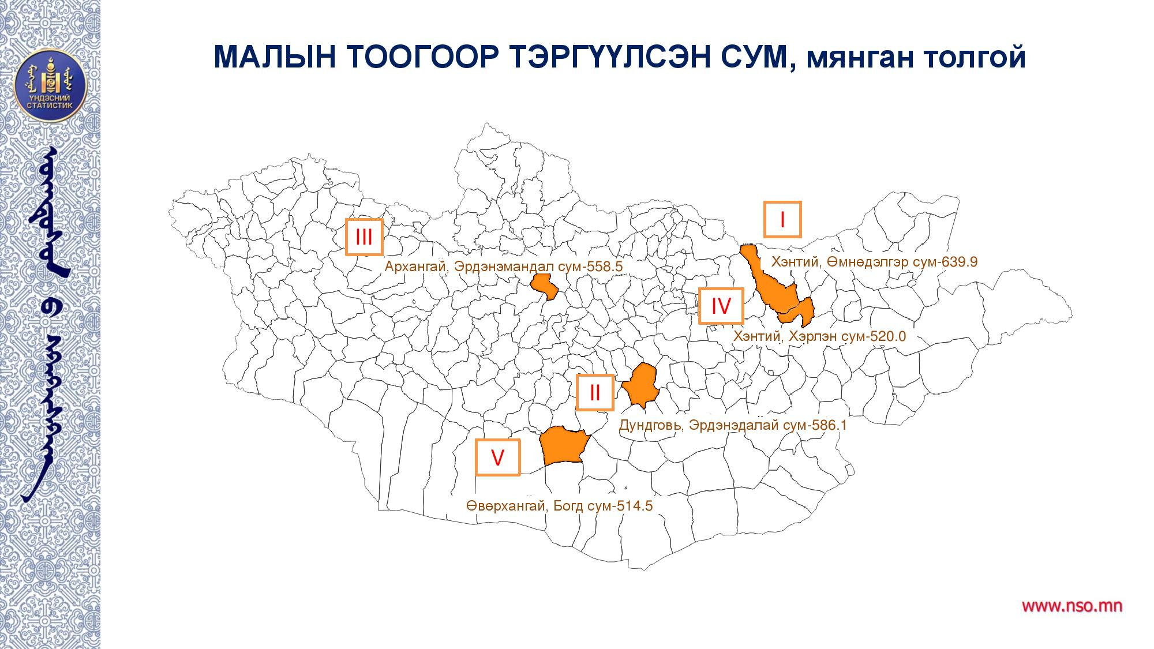

Slide 7
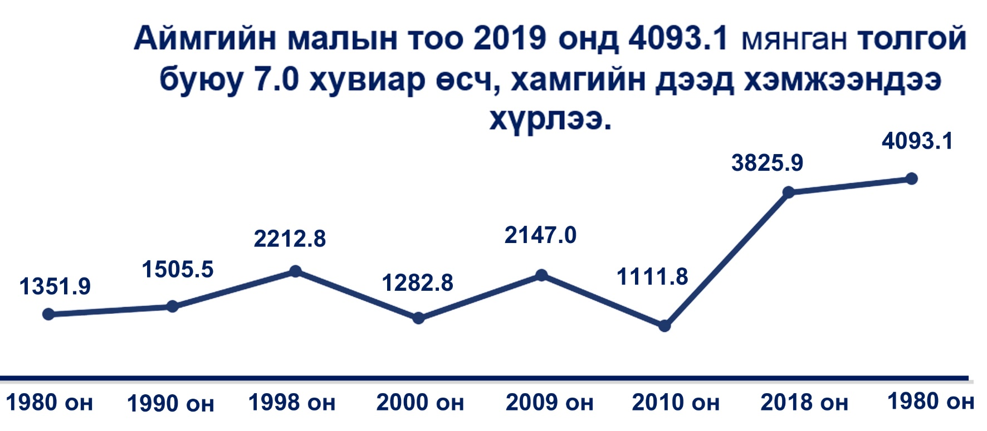
2019 оны дундговь аймгийн мал тооллогын дүн

Slide 8
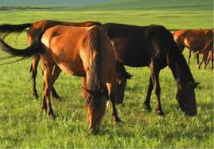
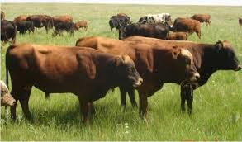
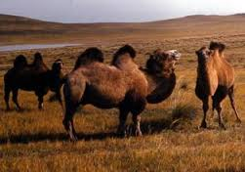
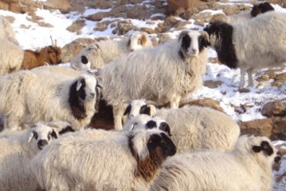
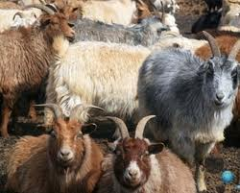
МАЛЫН ТОО , мянган толгой
2019
162.9
178.2
15.3 мянган толгой буюу 9.4 хувиар
2018
2019
76.1
78.2
2.0 мянган толгой буюу 2.7 хувиар
2018
2019
39.3
41.3
2.0 мянган толгой буюу 5.0 хувиар
2018
2019
1831.1
1942.7
111.6 мянган толгой буюу 6.1 хувиар
2018
2019
1716.6
1852.8
136.2 мянган толгой буюу 7.9 хувиар
2018
2019 оны дундговь аймгийн мал тооллогын дүн

Slide 9
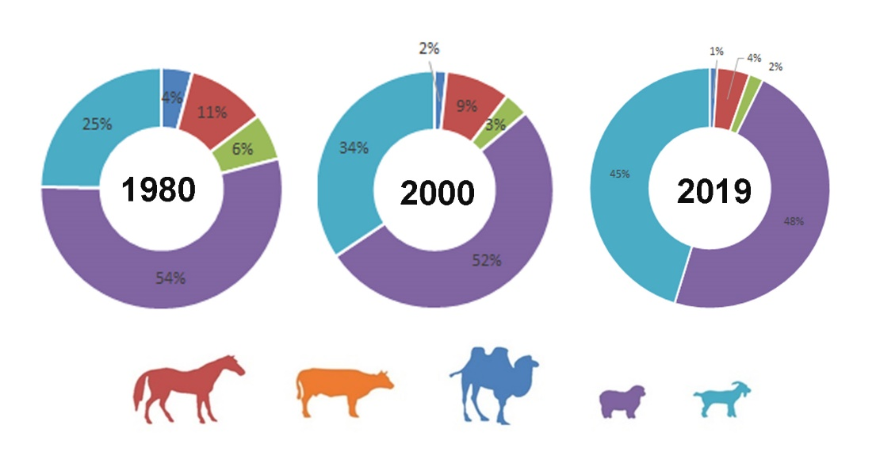
МАЛ СҮРГИЙН БҮТЭЦ
2019 оны дундговь аймгийн мал тооллогын дүн

Slide 10
МАЛТАЙ ӨРХИЙН ТОО, МАЛЫН БҮЛЭГЛЭЛТЭЭР
Бүлэглэлт | Малтай өрхийн тоо |  | Нийт дүнд эзлэх хувь
 | 2018 | 2019 | 2018 | 2019
50 хүртэлх | 593 | 542 | 7.0 | 6.3
51-200 | 2170 | 2041 | 25.6 | 23.8
201-500 | 2853 | 2932 | 33.7 | 34.1
501-999 | 1944 | 2076 | 23.0 | 24.2
1000-2000 | 838 | 924 | 9.9 | 10.8
2001-с дээш | 68 | 76 | 0.8 | 0.9
Малтай өрхийг малын тоогоор нь бүлэглэн, нийт малтай өрхөд эзлэх хувиар авч үзвэл 50 хүртэлх малтай өрх 0.7 пунктээр, 51-200 хүртэлх малтай өрх 1.8 пунктээр буурч, 201-500 малтай өрх 0.4 пунктээр, 5001-999 малтай өрх 1.2 пунктээр, 1000-аас дээш малтай өрх 1.0 пунктээр өссөн байна.
2019 оны дундговь аймгийн мал тооллогын дүн

Slide 11
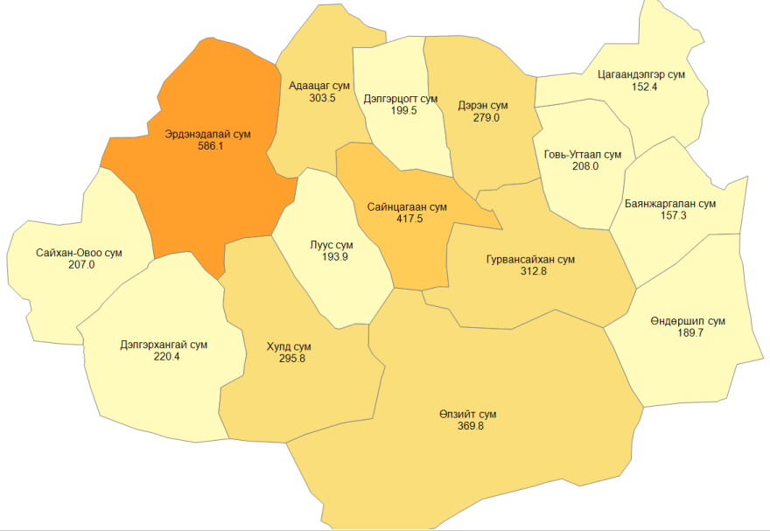
МАЛЫН ТОО сумдаар, мянган толгой
5
1
2
4
3
2019 оны дундговь аймгийн мал тооллогын дүн

Slide 12
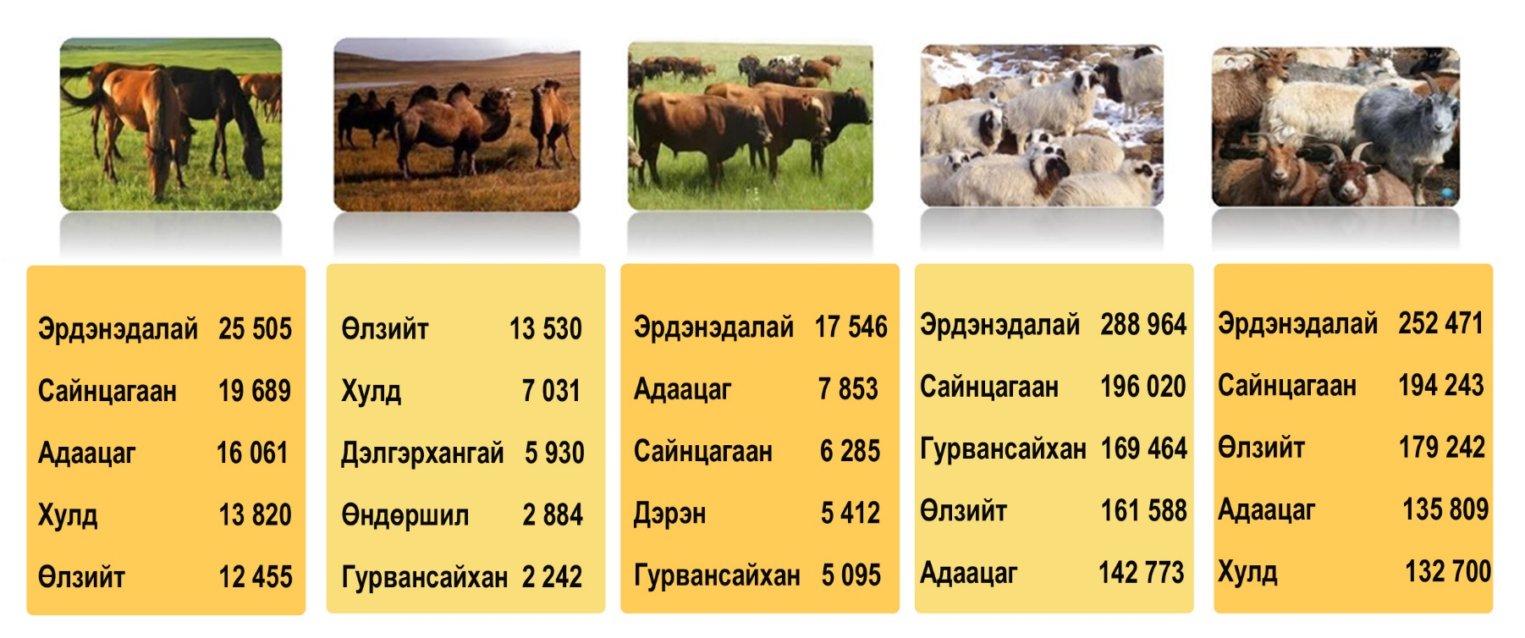
МАЛЫН ТООГООР ТЭРГҮҮЛЖ БАЙГАА СУМД
2019 оны дундговь аймгийн мал тооллогын дүн

Slide 13
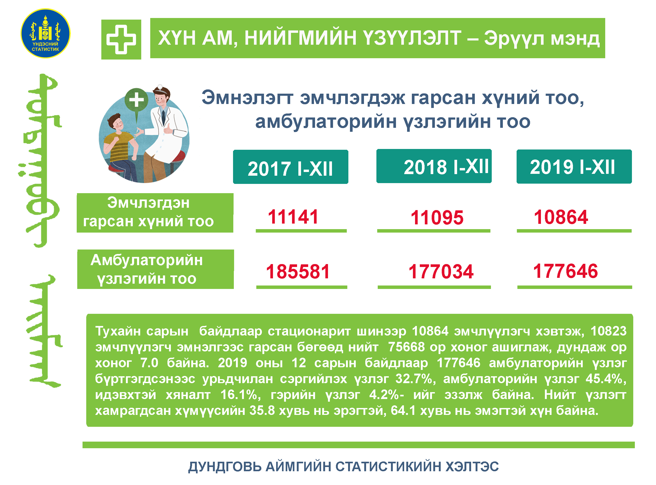

Slide 14
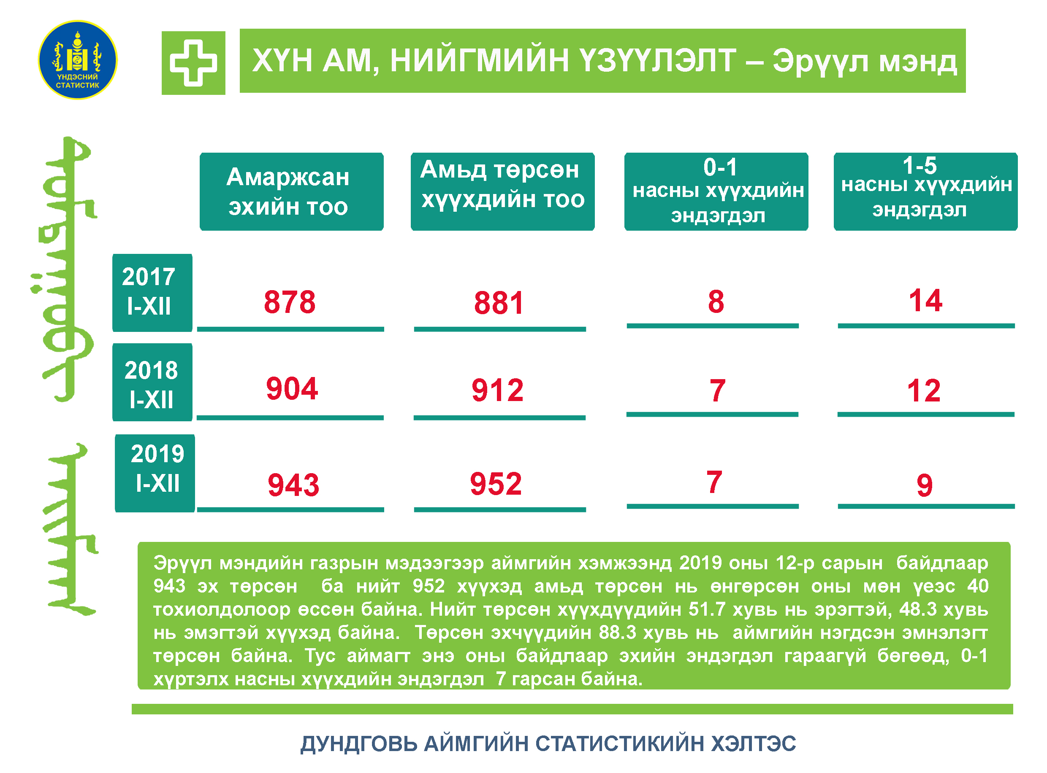

Slide 15
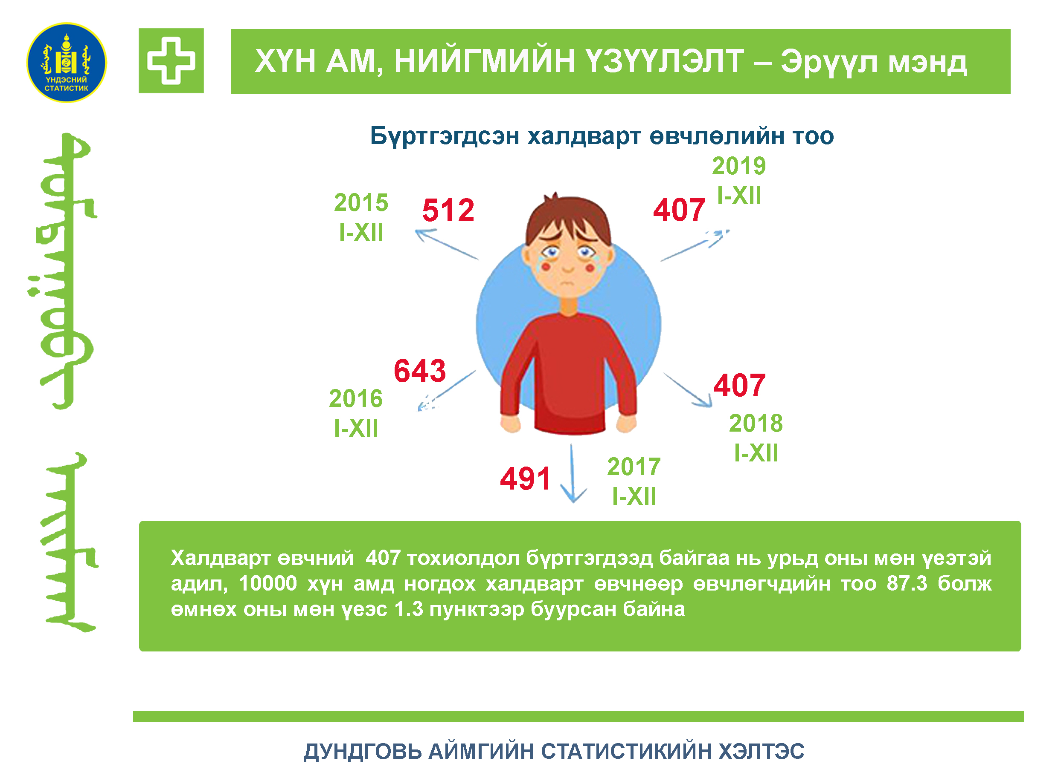

Slide 16
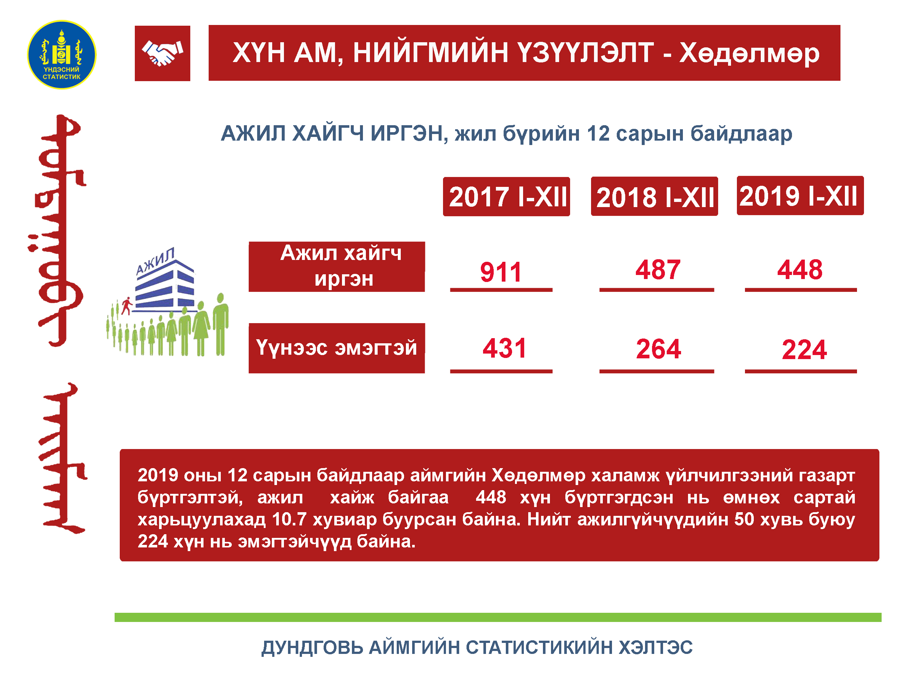

Slide 17
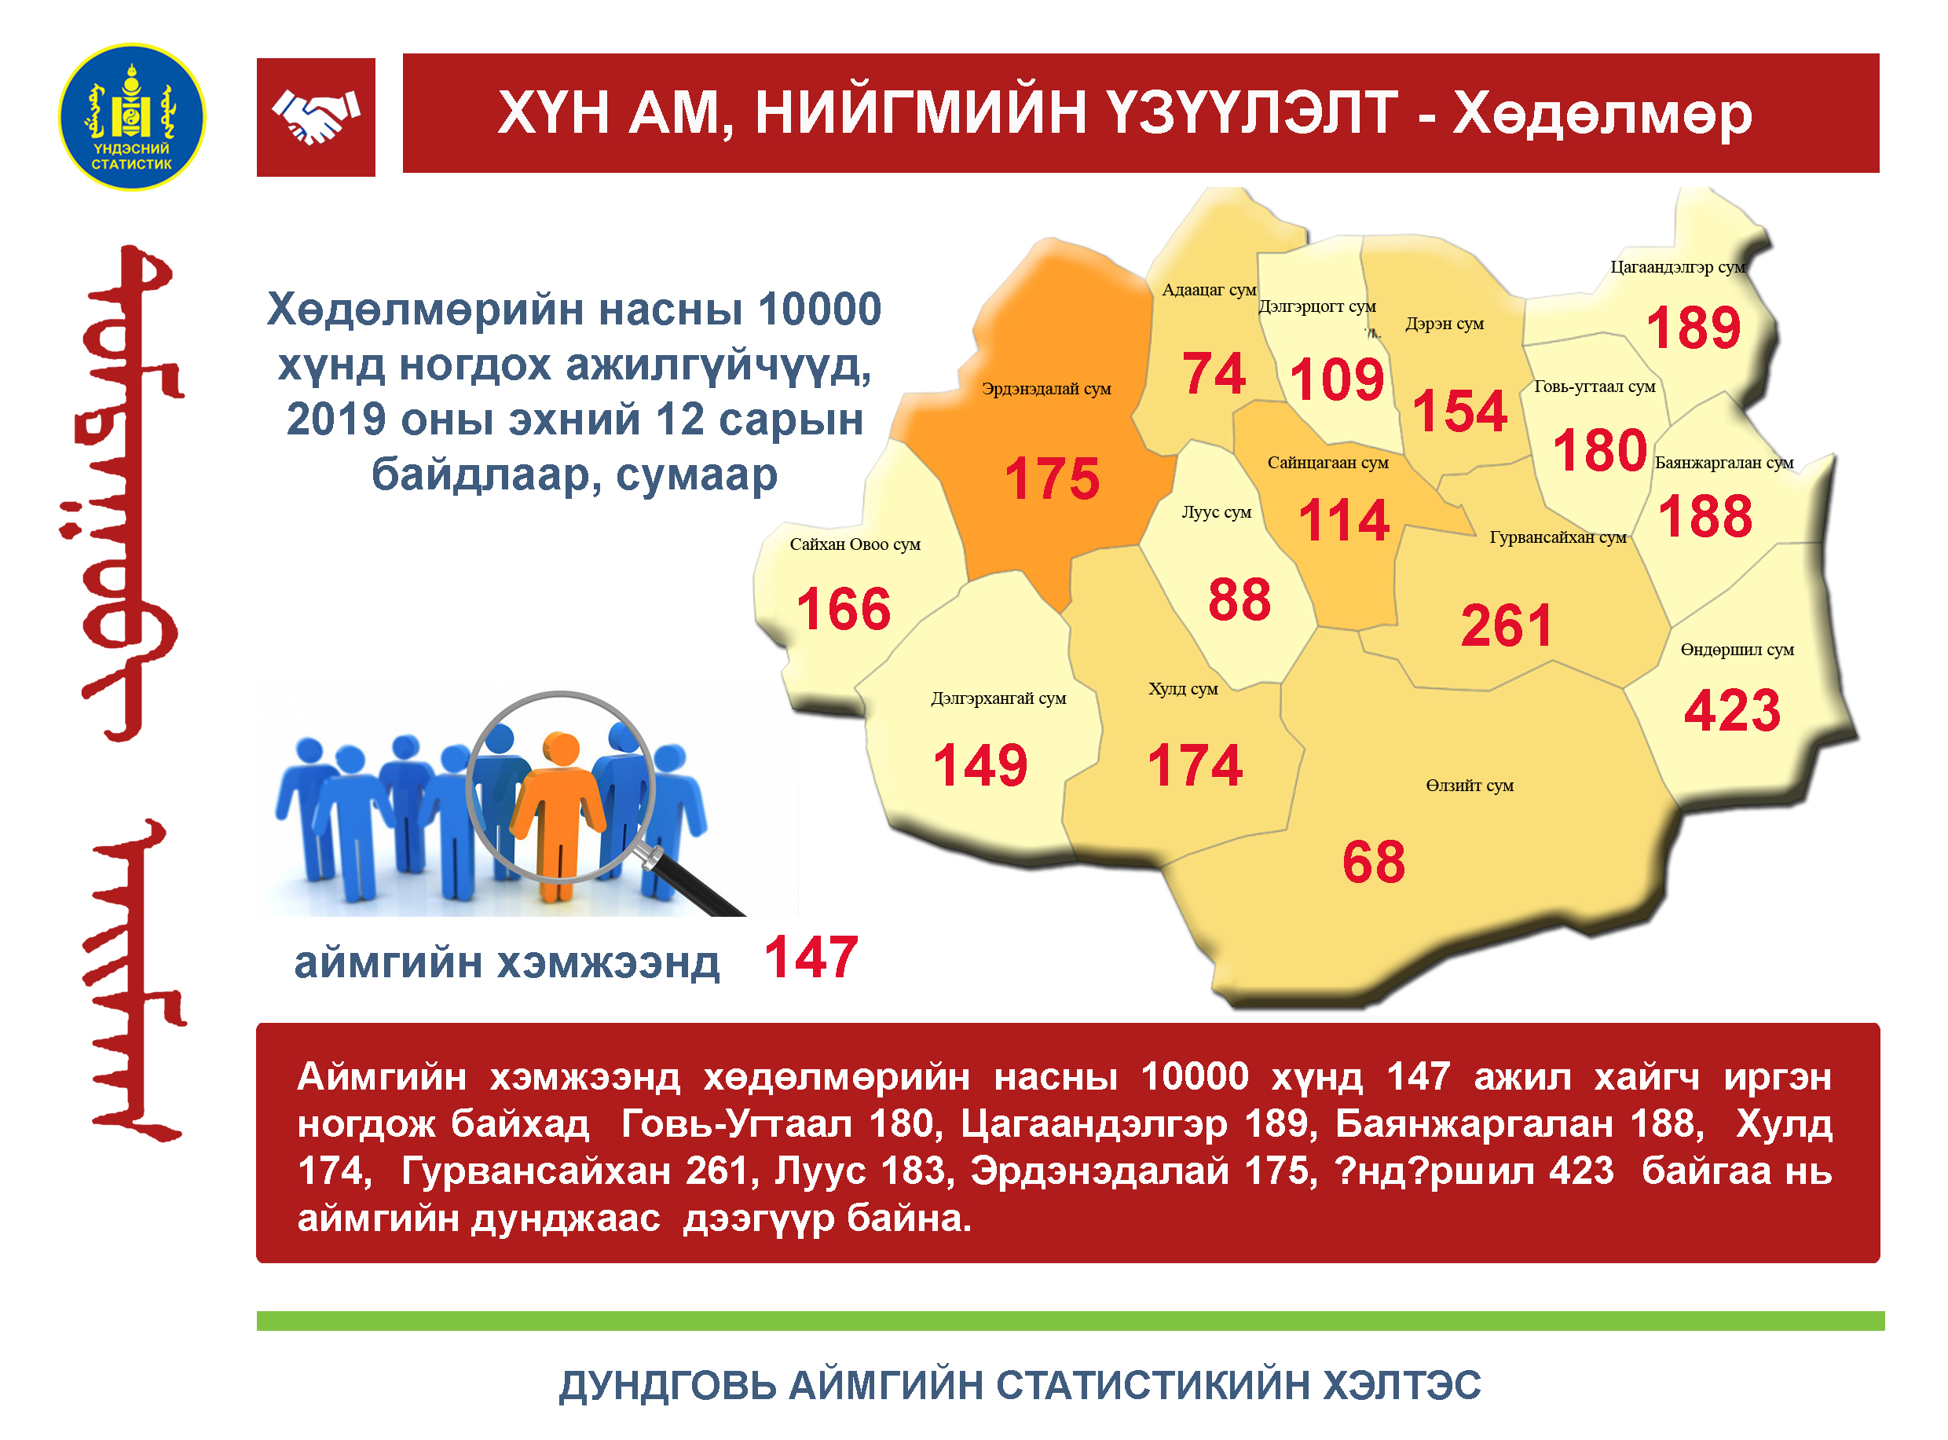

Slide 18
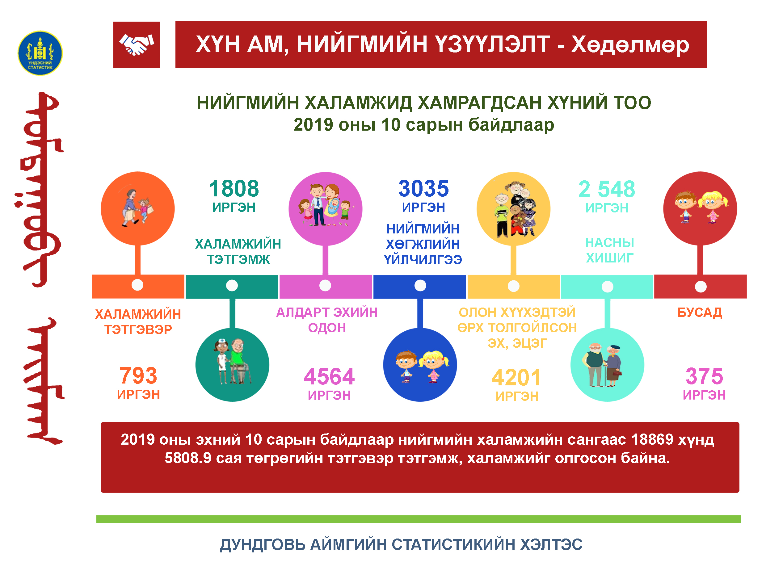

Slide 19
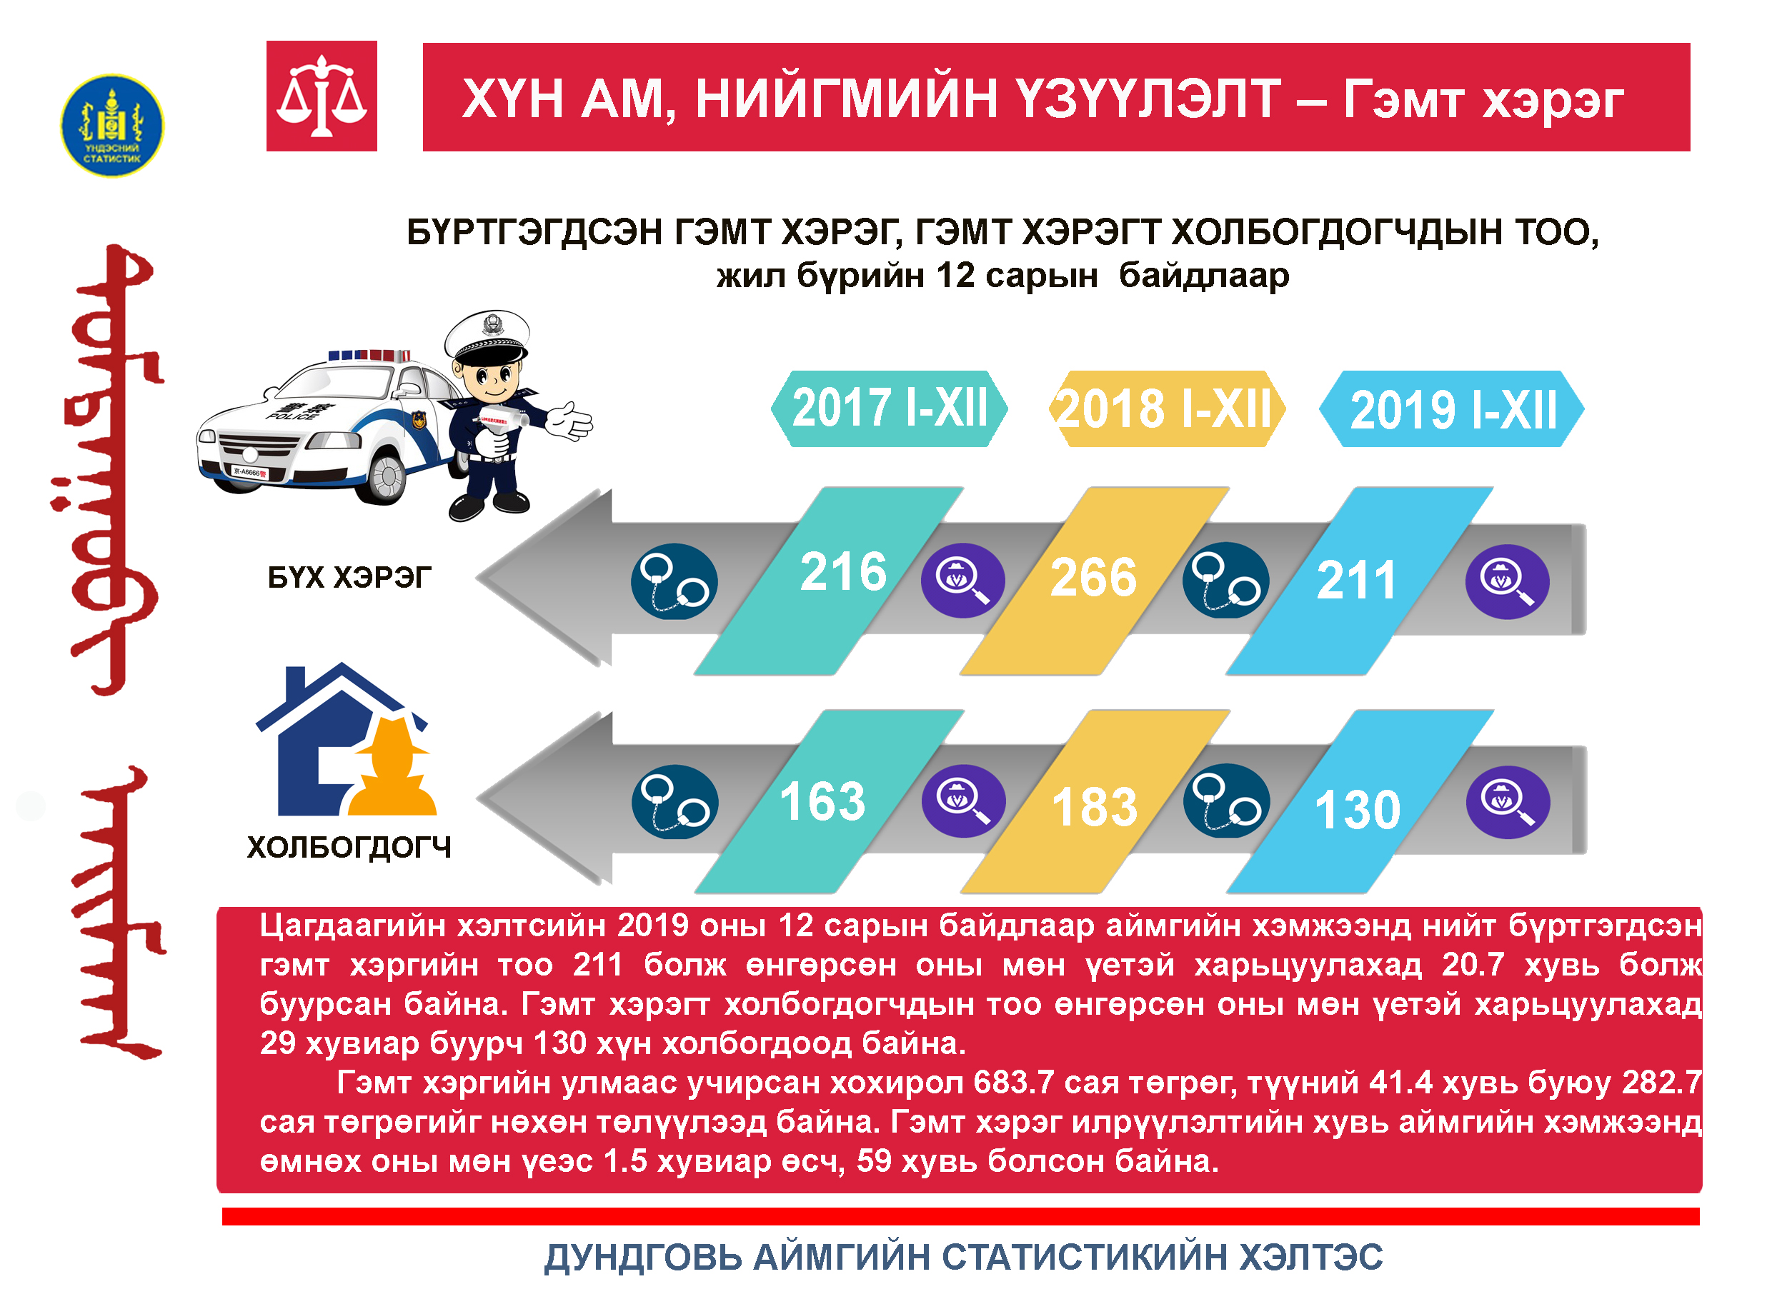

Slide 20
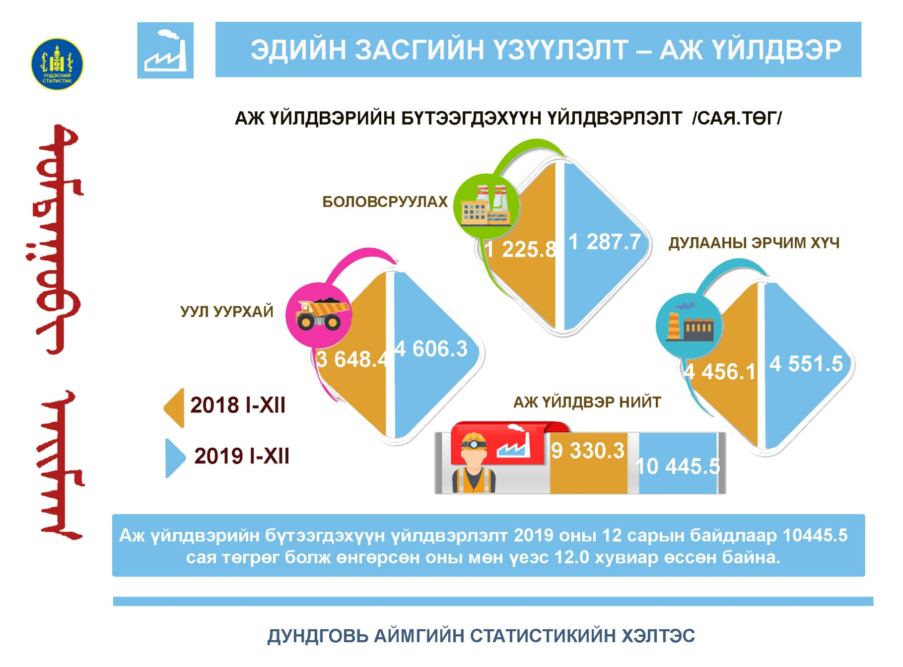

Slide 21
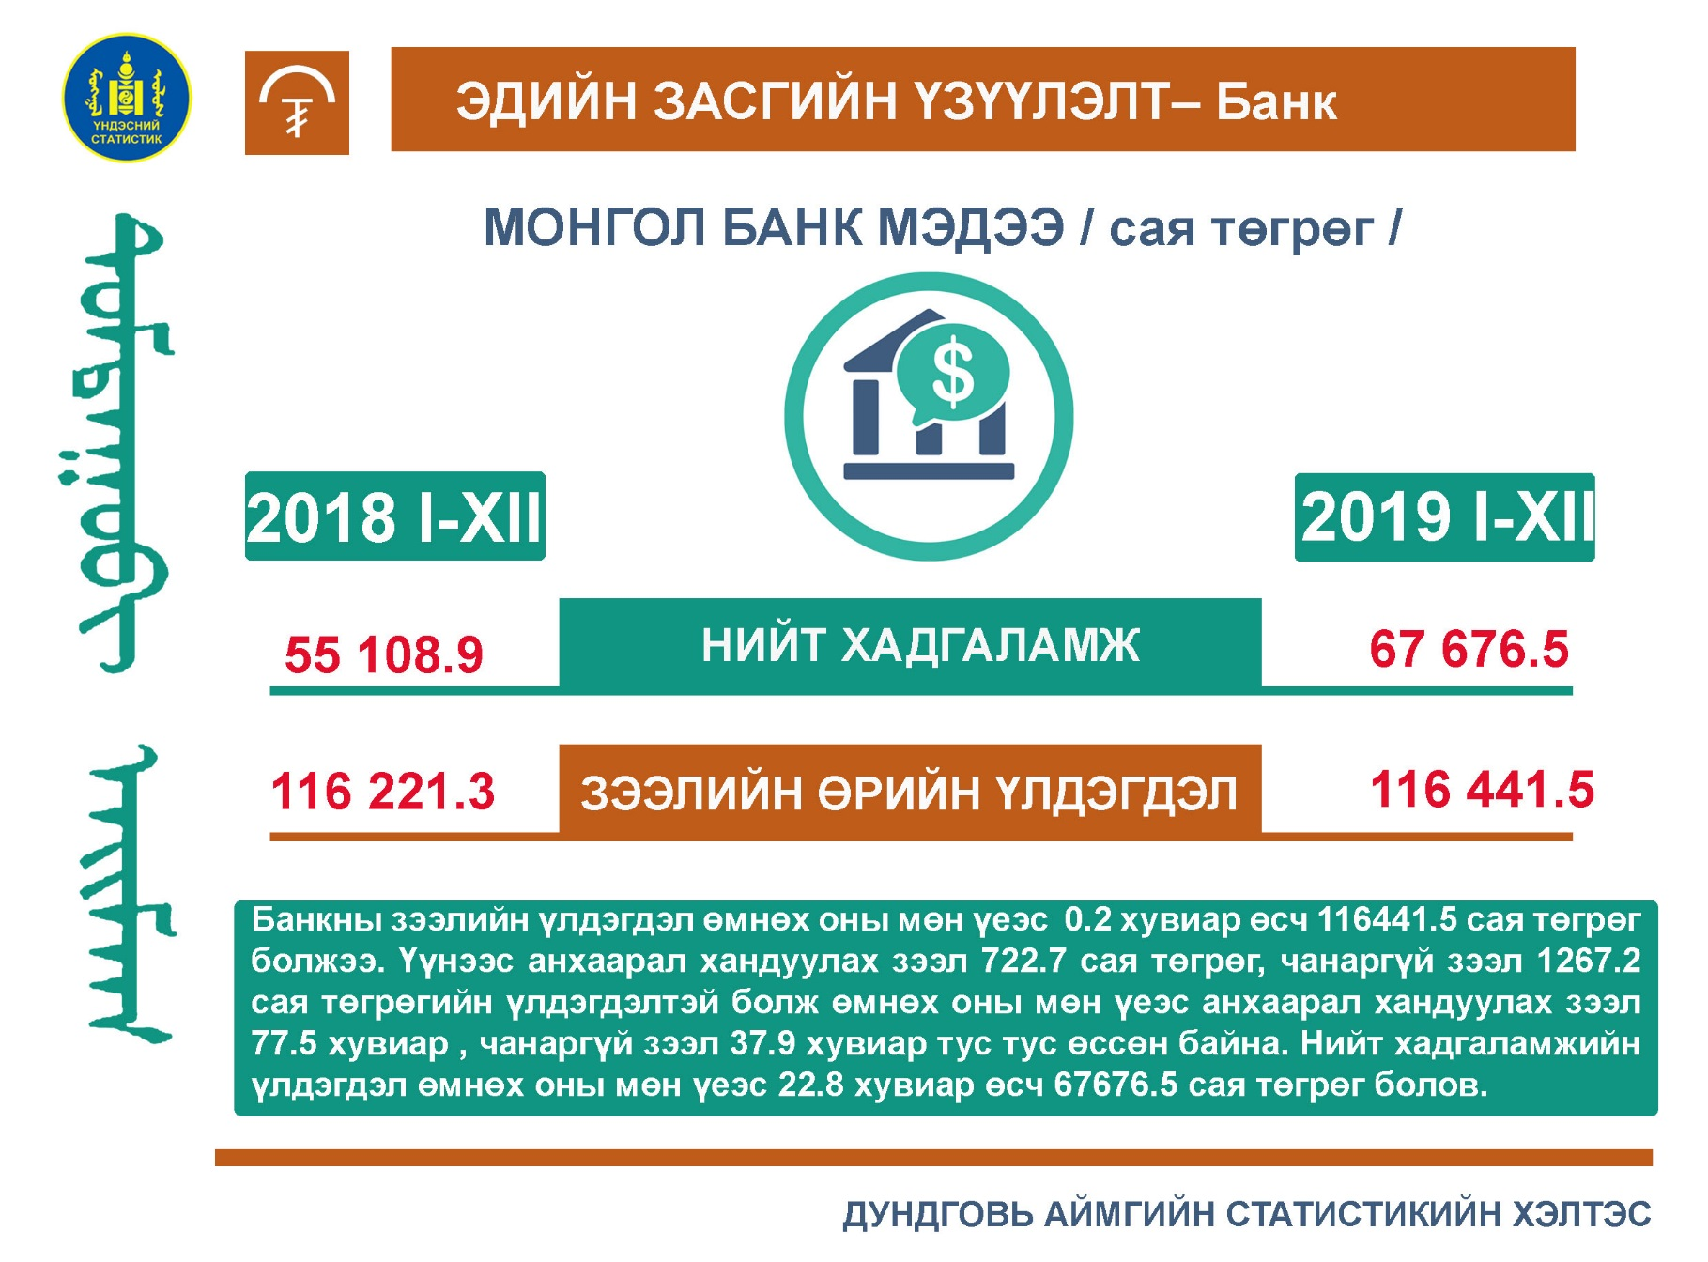

Slide 22
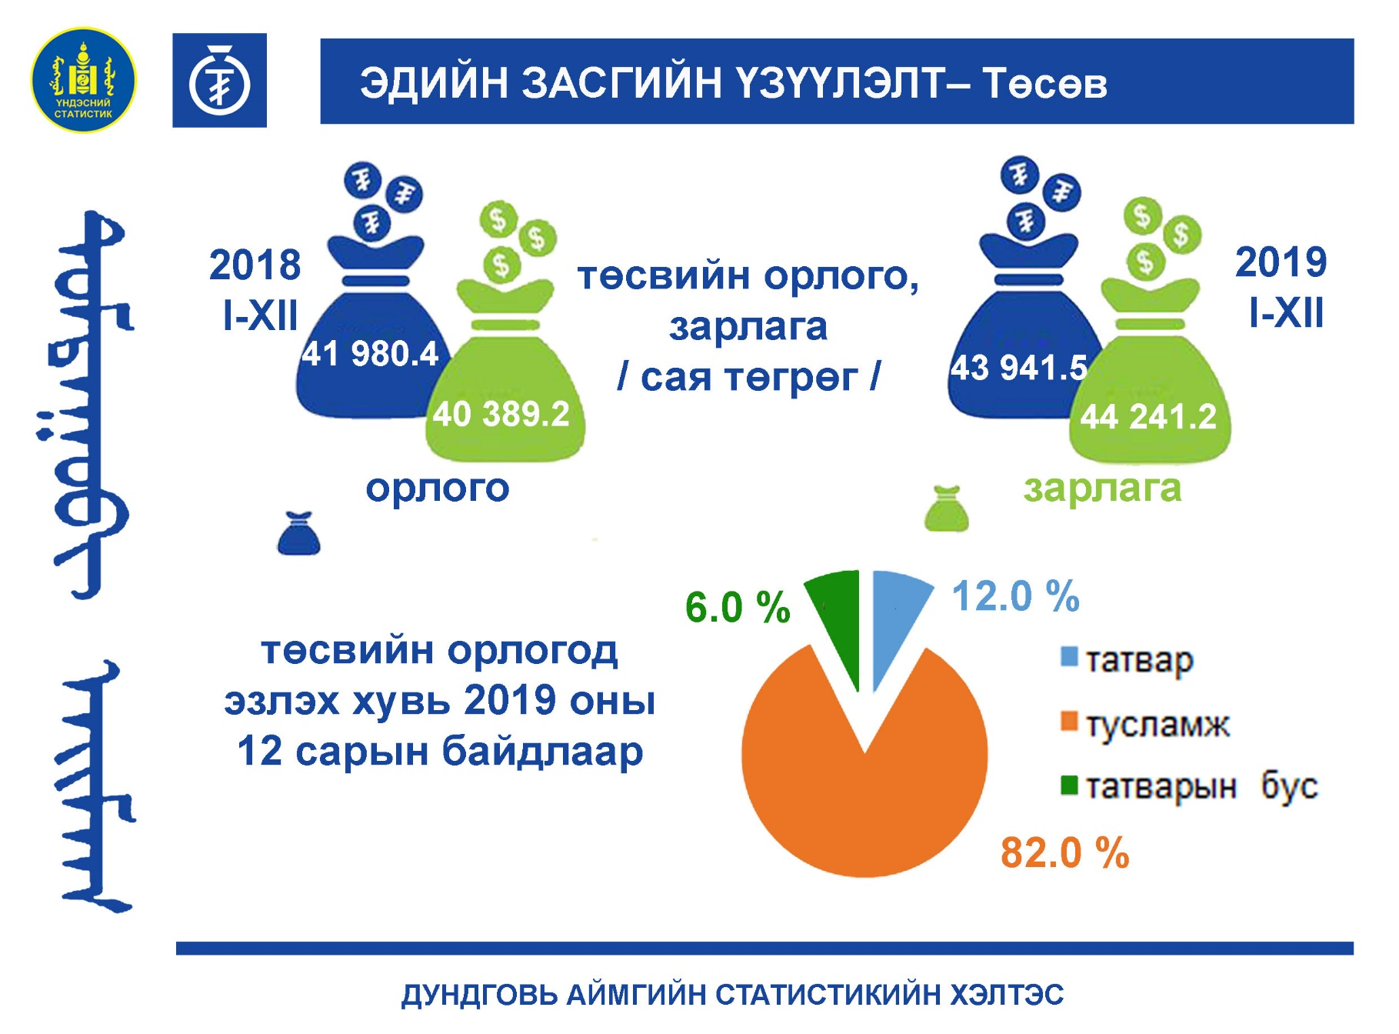

Slide 23
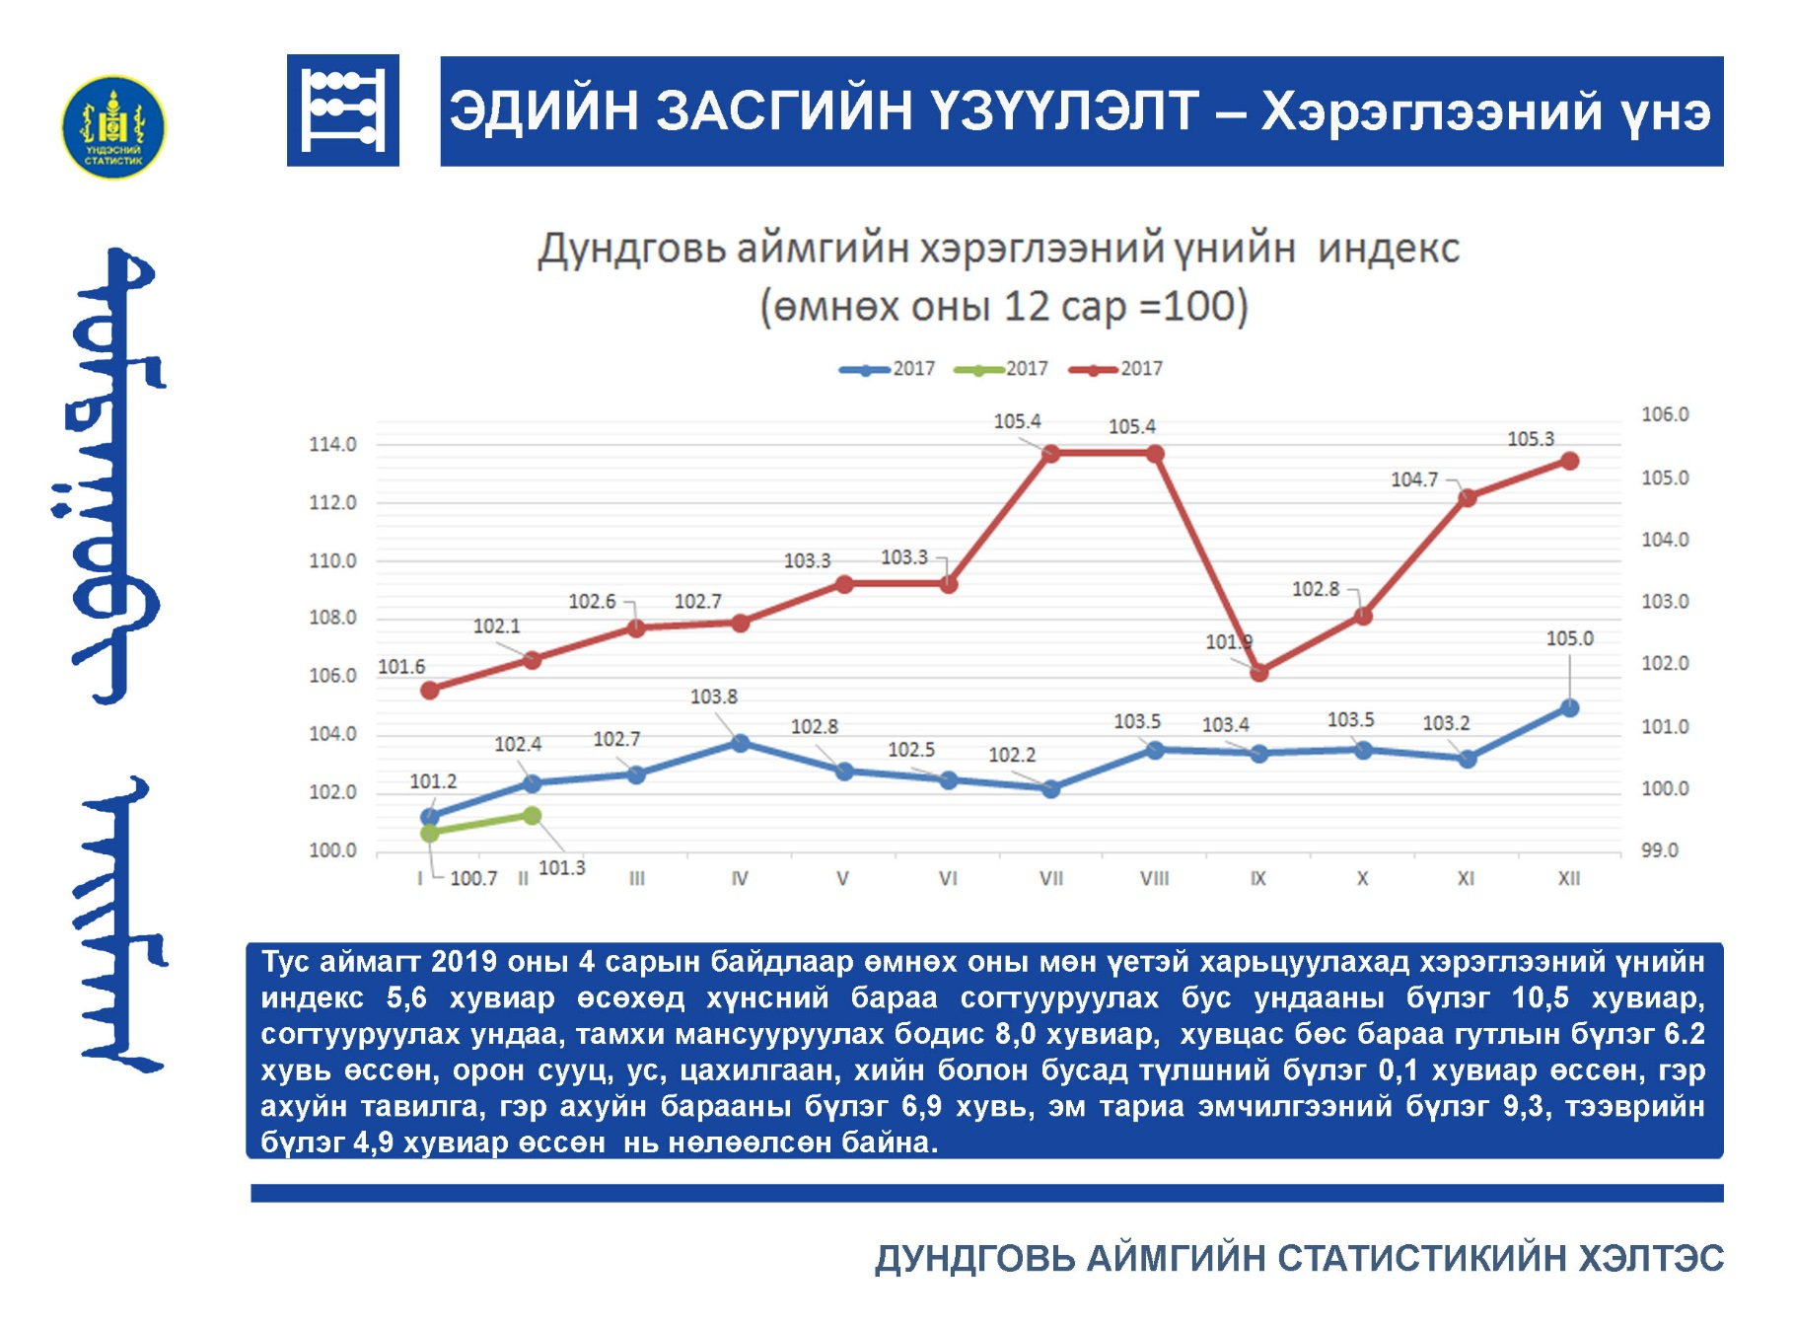
Тус аймагт 2019 оны 12 сарын байдлаар өмнөх оны мөн үетэй харьцуулахад хэрэглээний үнийн индекс 7.4 хувиар өсжээ. Хүнсний бараа согтууруулах бус ундааны бүлэг 14.4 хувиар, согтууруулах ундаа, тамхи мансууруулах бодис 5.0 хувиар, хувцас бөс бараа гутал 6.0 хувь, орон сууц, ус цахилгаан, хийн болон бусад түлш 7.5 хувь, гэр ахуйн тавилга, гэр ахуйн барааны бүлэг 7.0 хувиар, эм тариа эмчилгээний бүлэг 0.9 хувиар өссөн нь нөлөөлсөн байна.

Slide 24
Тус аймагт 2019 оны 12 сарын байдлаар өмнөх оны 12 сартай харьцуулахад хэрэглээний үнийн индекс 7.4 хувиар өсжээ. Хүнсний бараа согтууруулах бус ундааны бүлэг 14.4 хувиар, согтууруулах ундаа, тамхи мансууруулах бодис 5.0 хувиар, хувцас бөс бараа гутал 6.0 хувь, орон сууц, ус цахилгаан, хийн болон бусад түлш 7.5 хувь, гэр ахуйн тавилга, гэр ахуйн барааны бүлэг 7.0 хувиар, эм тариа эмчилгээний бүлэг 0.9 хувиар өссөн нь нөлөөлсөн байна.

Slide 25
